Slide 1
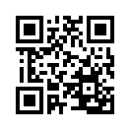
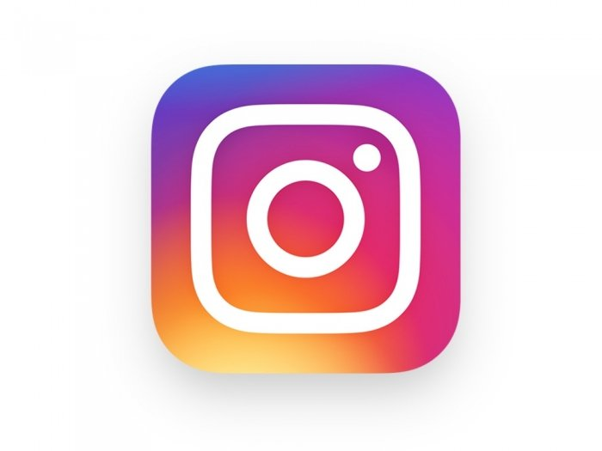
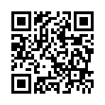
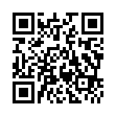
誰でも気軽に生演奏を
楽しめる世の中を作りたい
バイトーン.comは、
「レストランやホテルなどのBGMを生演奏にしてみたい」
「特技の音楽演奏でアルバイト程度でよいから働きたい」
そんな人たちを繋げ、業界一の圧倒的な低価格で音楽の生演奏を提供するマッチングサービスです。
レストラン・ホテルなどや、サプライズ演出などをお洒落な生演奏に変えてみませんか？
現在2018年からの事業開始に向けた準備をしており、
静岡県浜松市周辺のカフェやレストランでクリスマスソングの生演奏イベントを企画中です！
詳細は下記URLから確認できますので、応援よろしくお願いします！
https://baito-n.com
https://www.instagram.com/baito_n.com2018/
https://www.facebook.com/baito.n2018/
金本 夏希
〒437-0015 静岡県袋井市
代表
TEL：080-5009-6617
Kanemoto natsuki
URL：https://baito-n.com
MAIL：mail@baito-n.com

